Slide 1
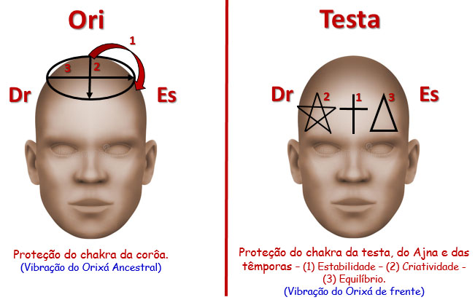
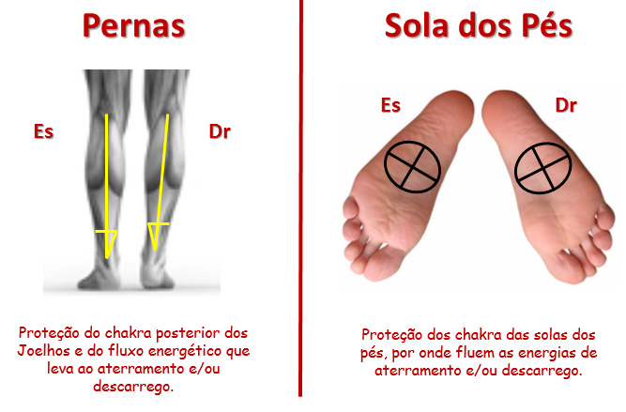
O cruzamento do medium, com pemba, para proteção:
Síntese do material didático compilado da apostila do Curso de Teologia, Doutrina e Sacerdócio Umbandista, desenvolvido e ministrado por Maria de Fátima Saraceni, elaborado pelo aluno do Curso-2018/2019, Marco Bechara, com explicações.

